Slide 1
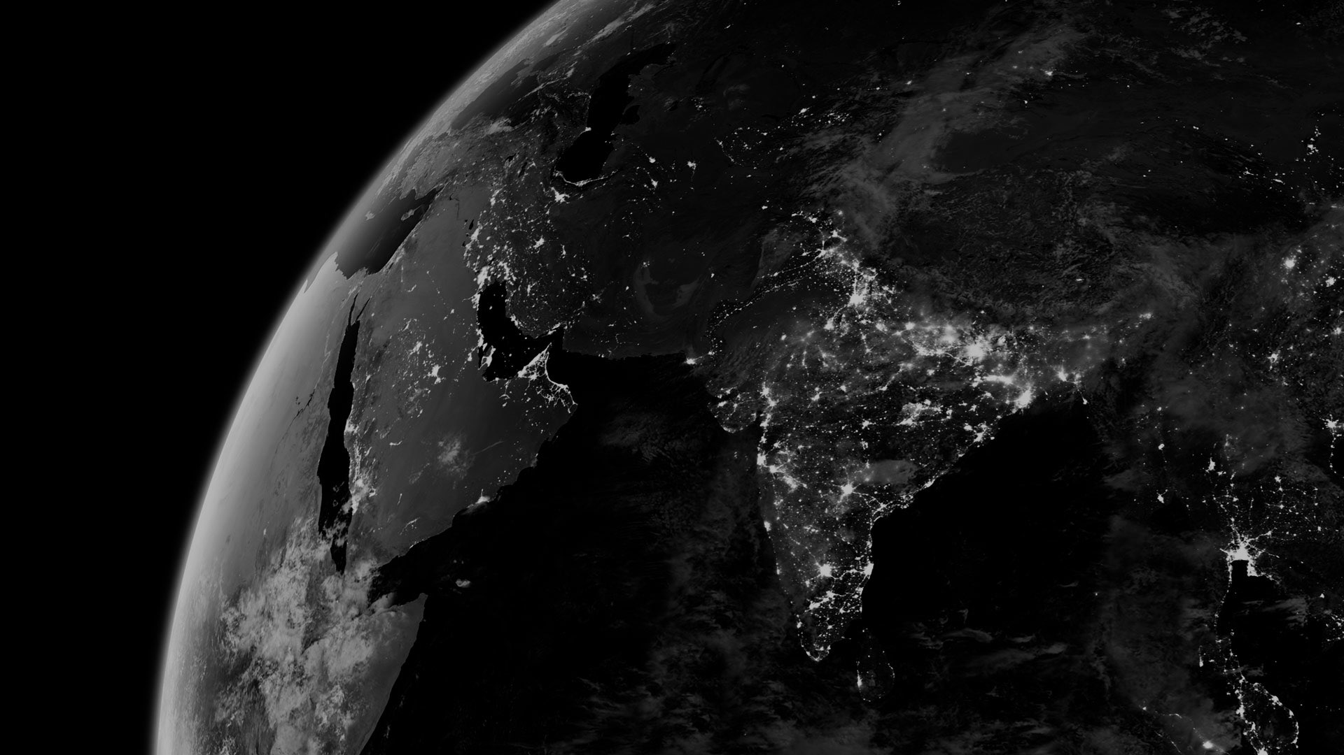
SPACE SIX
Ciencia - Astronomía Creatividad

Slide 2

Contenido
¿Cómo hemos llegado hasta aquí?
¿Quién hay detrás de todo esto?
¿Qué supone embarcarse en la locura?
Integrantes
Futuro

Slide 3

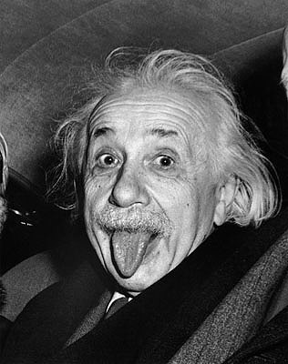

¿Cómo hemos llegado hasta aquí?
+
=

Slide 4
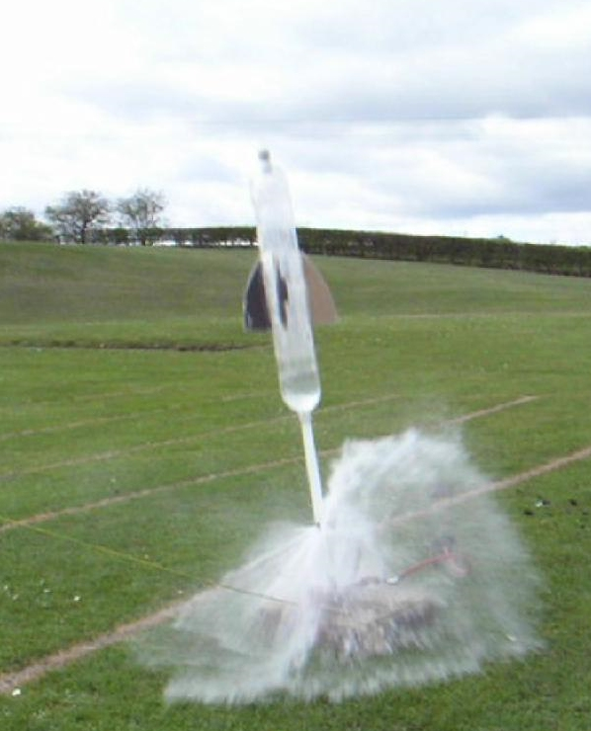


¿Cómo hemos llegado hasta aquí?
+
=

Slide 5



Del espacio al aula
¿Quién hay detrás de todo esto?
Del espacio al aula

Slide 6
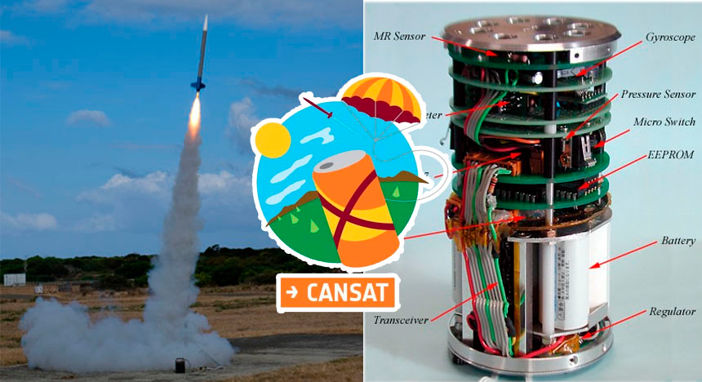
¿Qué es CANSAT?

Slide 7
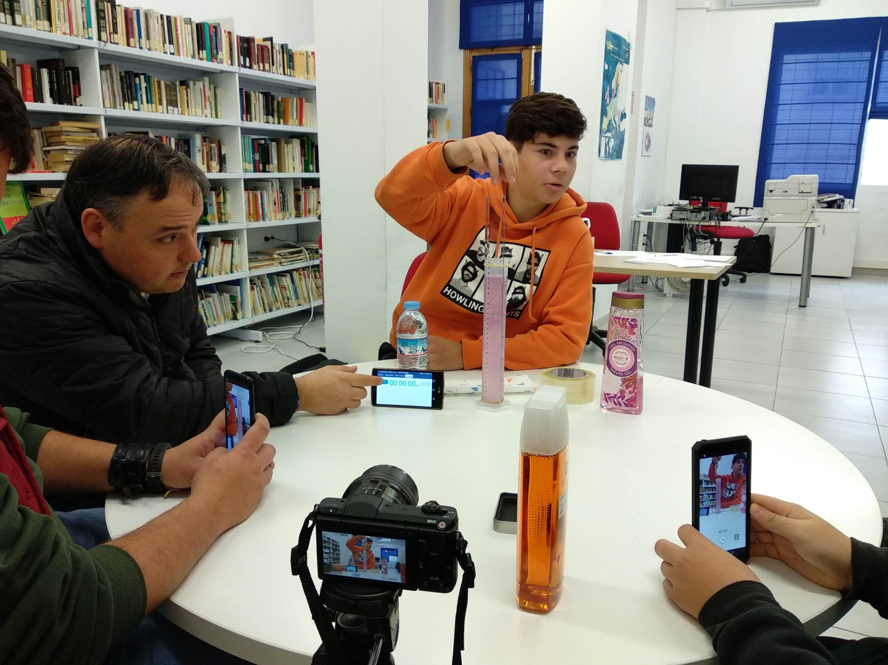
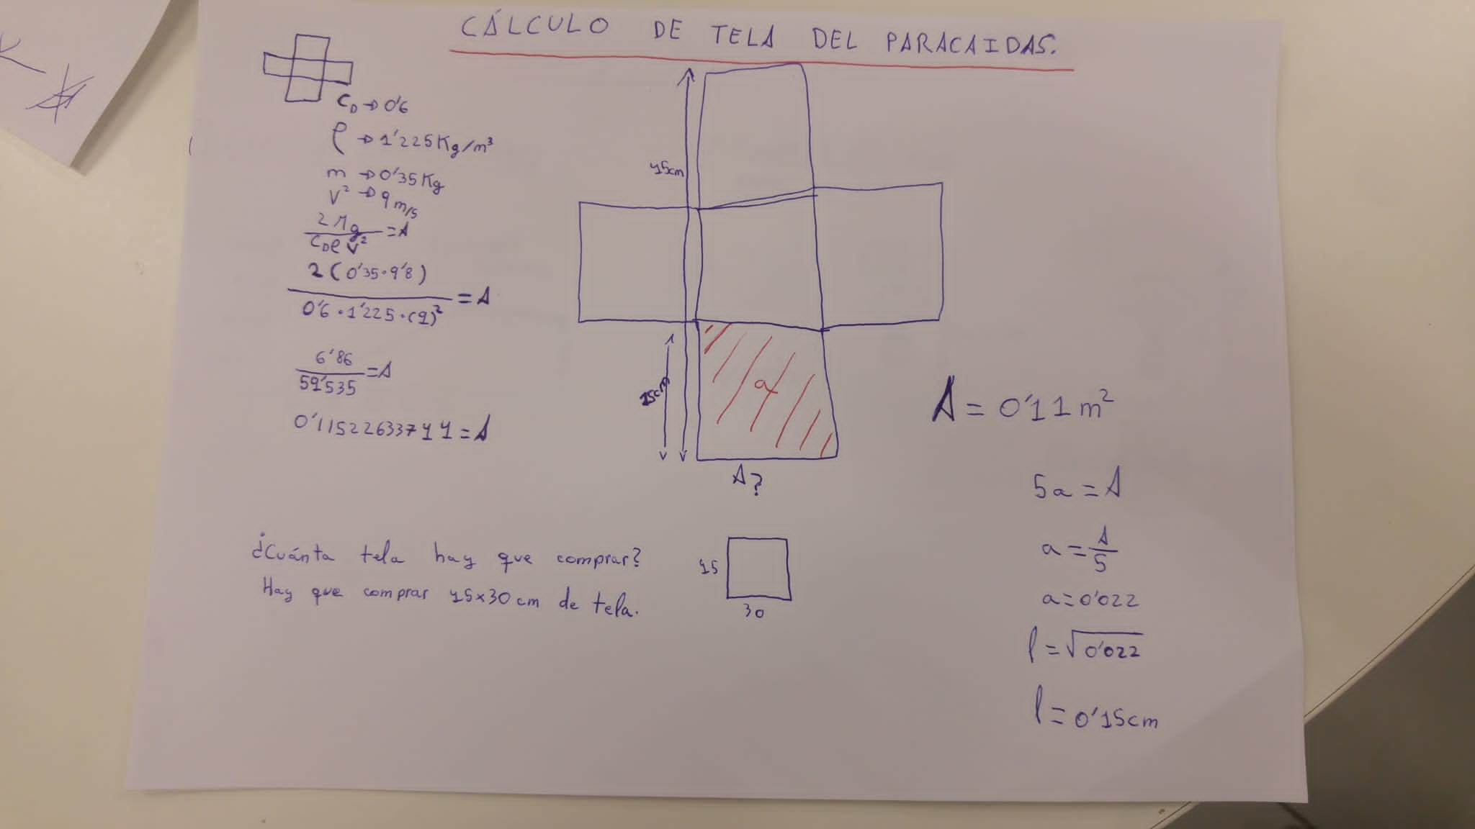
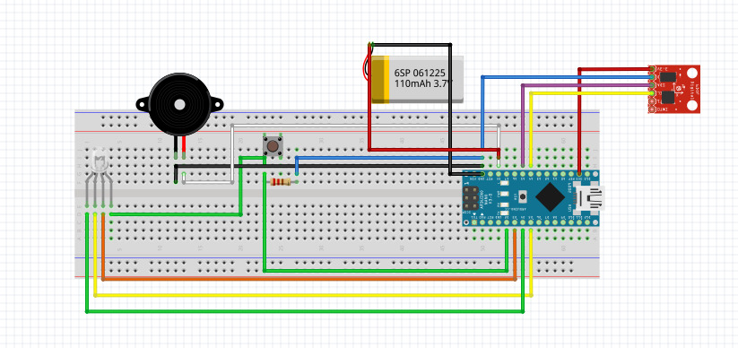
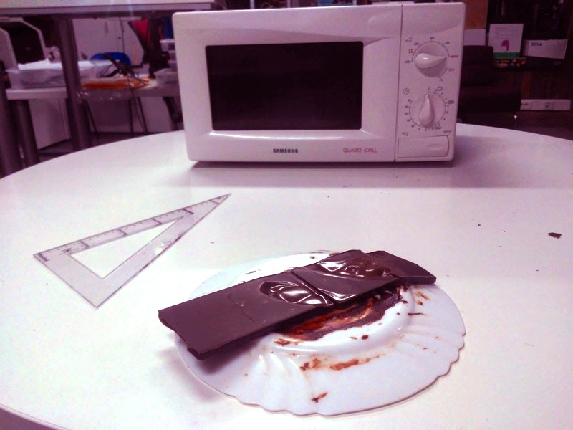
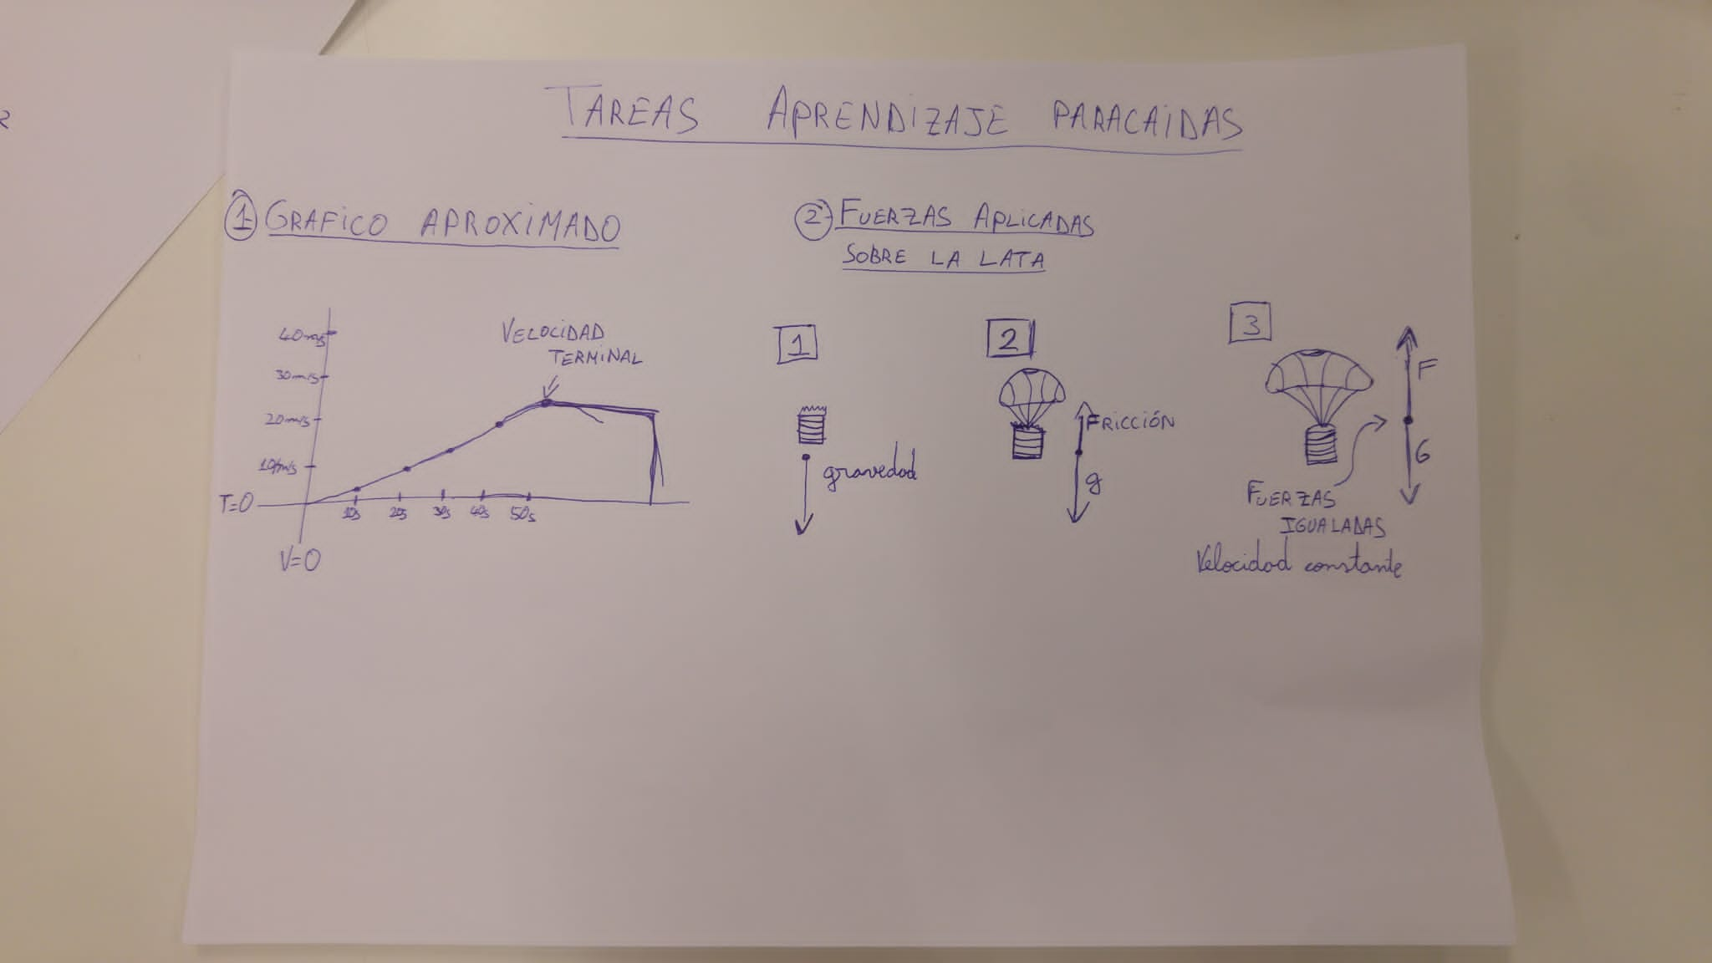
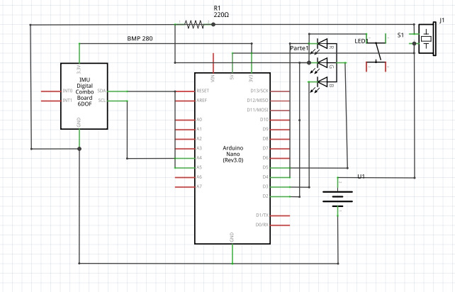
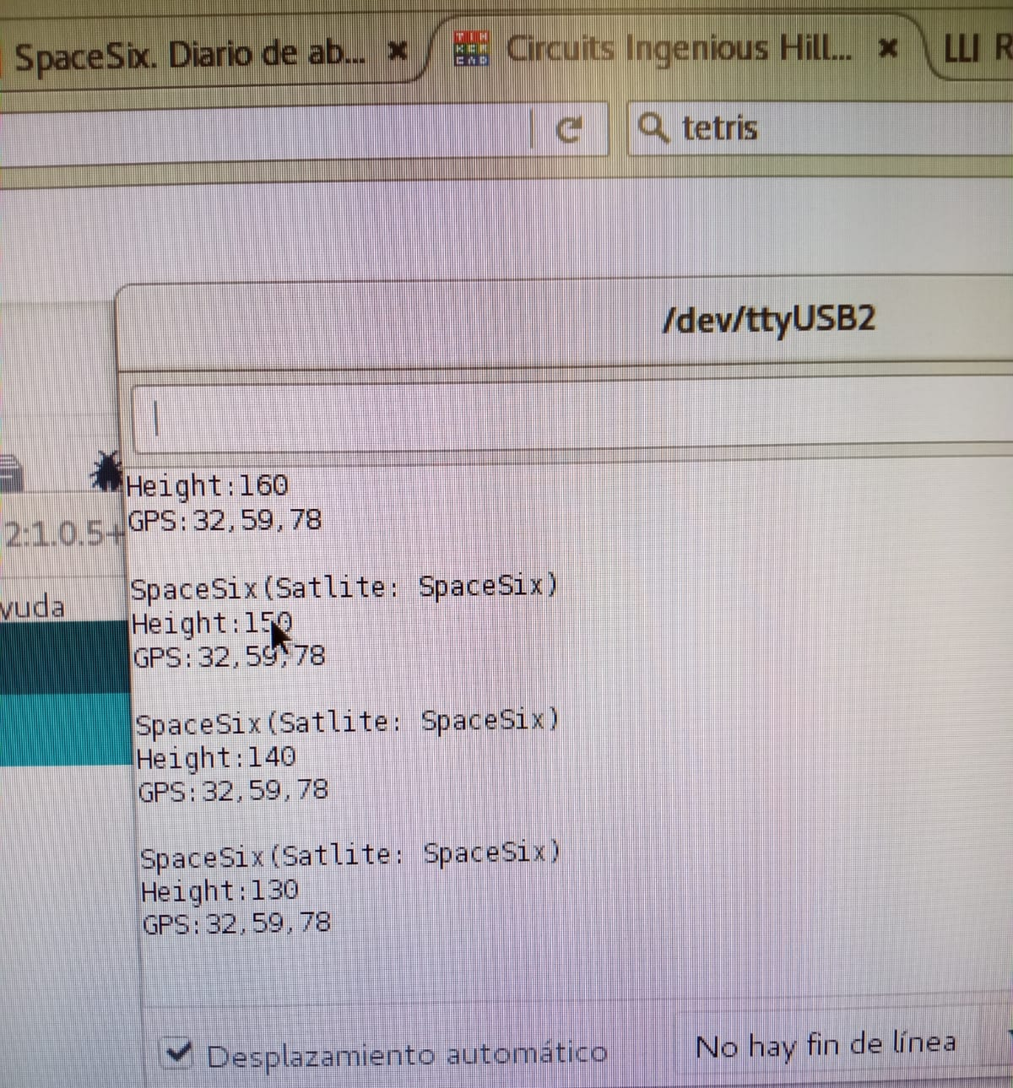
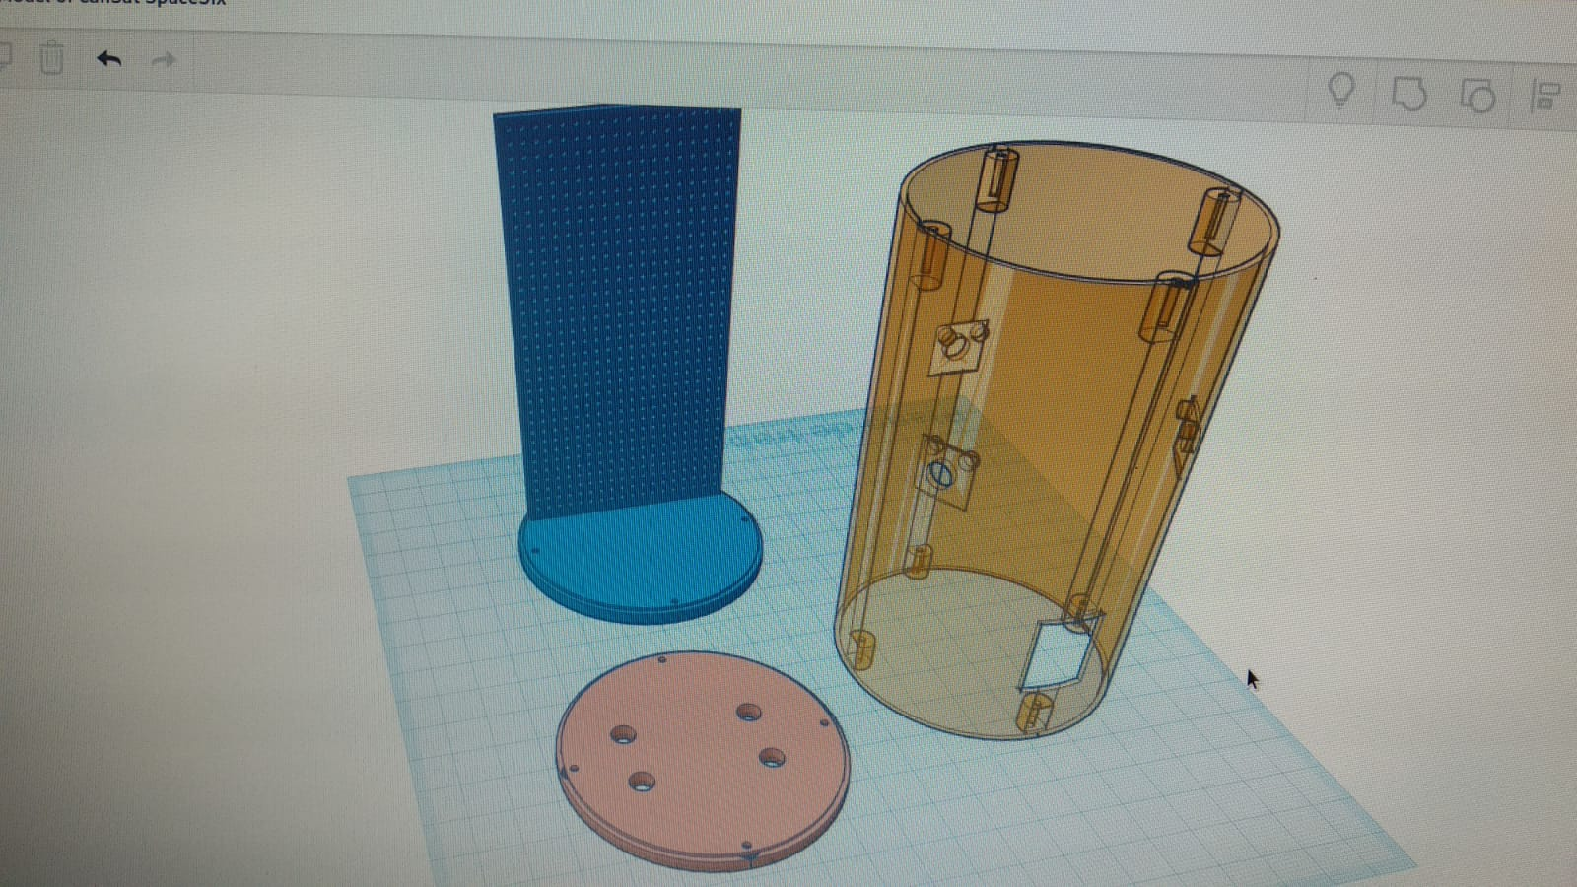
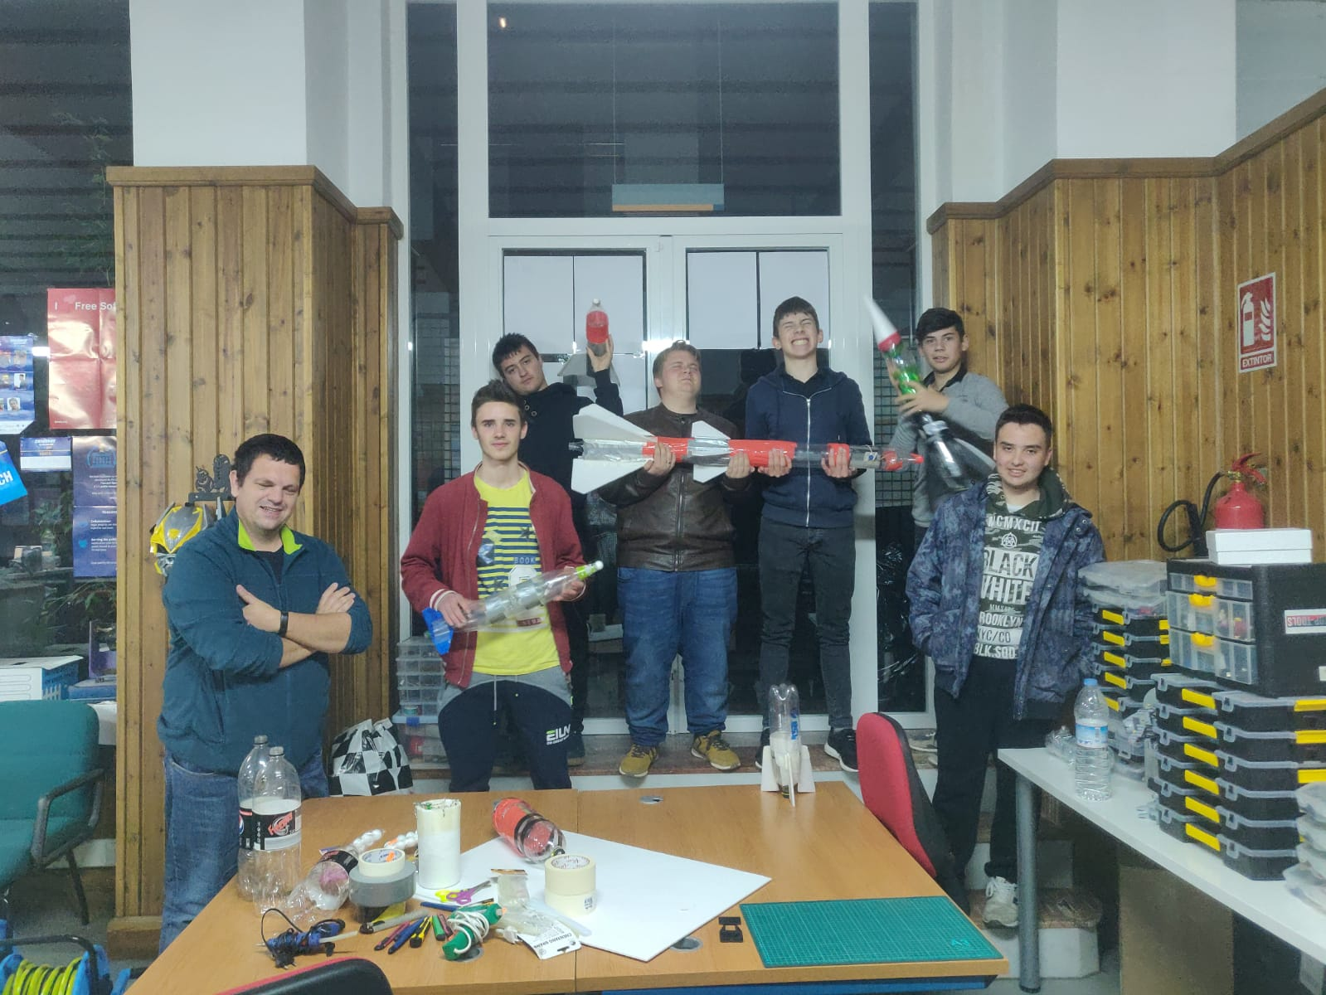
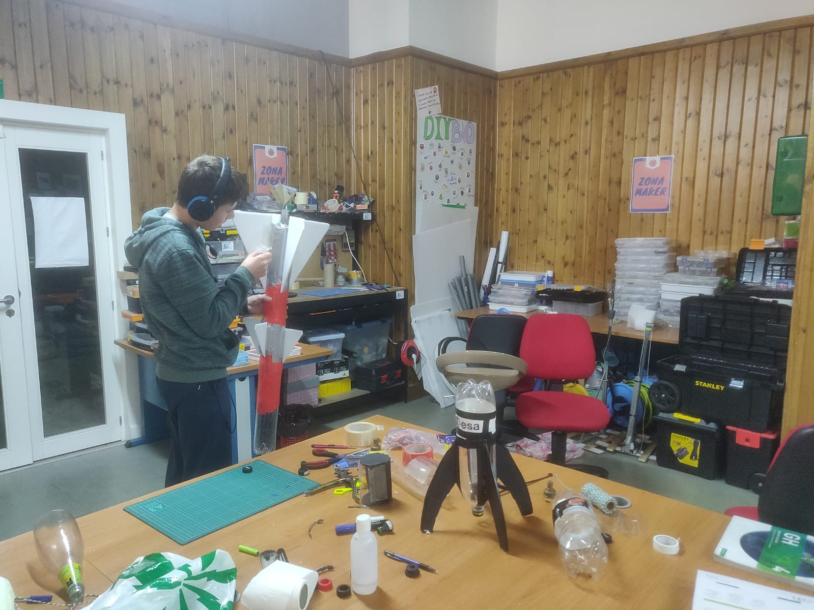
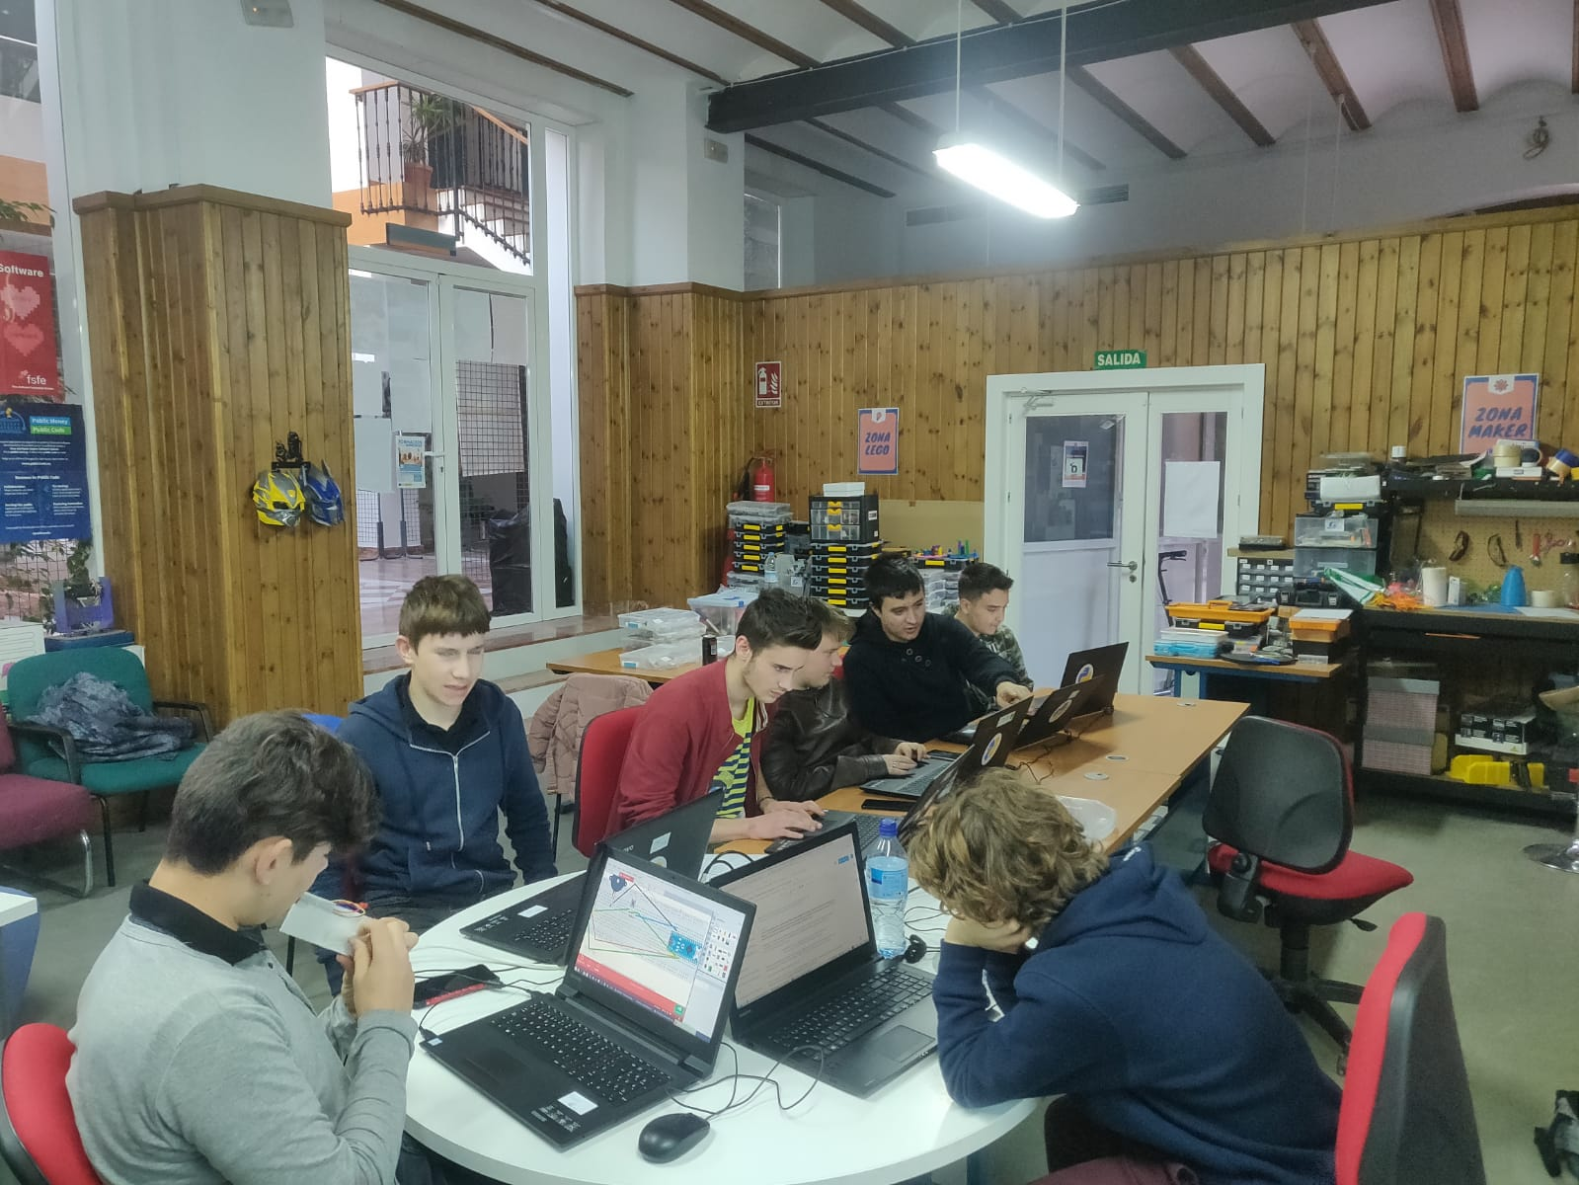
Disciplinas Filosofía S.T.E.M. (Ciencia, Tecnología, Ingeniería y Matemáticas)
1.
2.
3.
Experimentos Científicos
Física aplicada
Electrónica
4.
5.
6.
Programación
Fabricación y taller
Trabajo en equipo

Slide 8

Crew
Beni
Iona
Alejandro
Cristian
Fran
Robert

Slide 9
Future
SPACE ¿SIX?
¿Te atreves al reto?

Slide 10
THANKS

